Slide 1

CHÀO MỪNG
CÁC CON ĐẾN VỚI BÀI GIẢNG TRỰC TUYẾN
Phân môn: Luyện từ và câu
Lớp 3 – Tuần 15

Slide 2


KHỞI ĐỘNG

Slide 3






VÒNG QUAY
MAY MẮN
30
20
1
2
3
40
10
50
80
60
70
QUAY

Slide 4

Câu tục ngữ “ Ít chắt chiu hơn nhiều phung phí”
là của dân tộc nào?
Dân tộc Mường
QUAY VỀ

Slide 5
Chuyện quả bầu là truyện cổ của dân tộc nào ?
Dân tộc Khơ-mú
QUAY VỀ

Slide 6
Đây là bài hát gì? Là dân ca của dân tộc nào?
Bài hát “ Ngày mùa vui” - dân ca Thái
QUAY VỀ

Slide 7
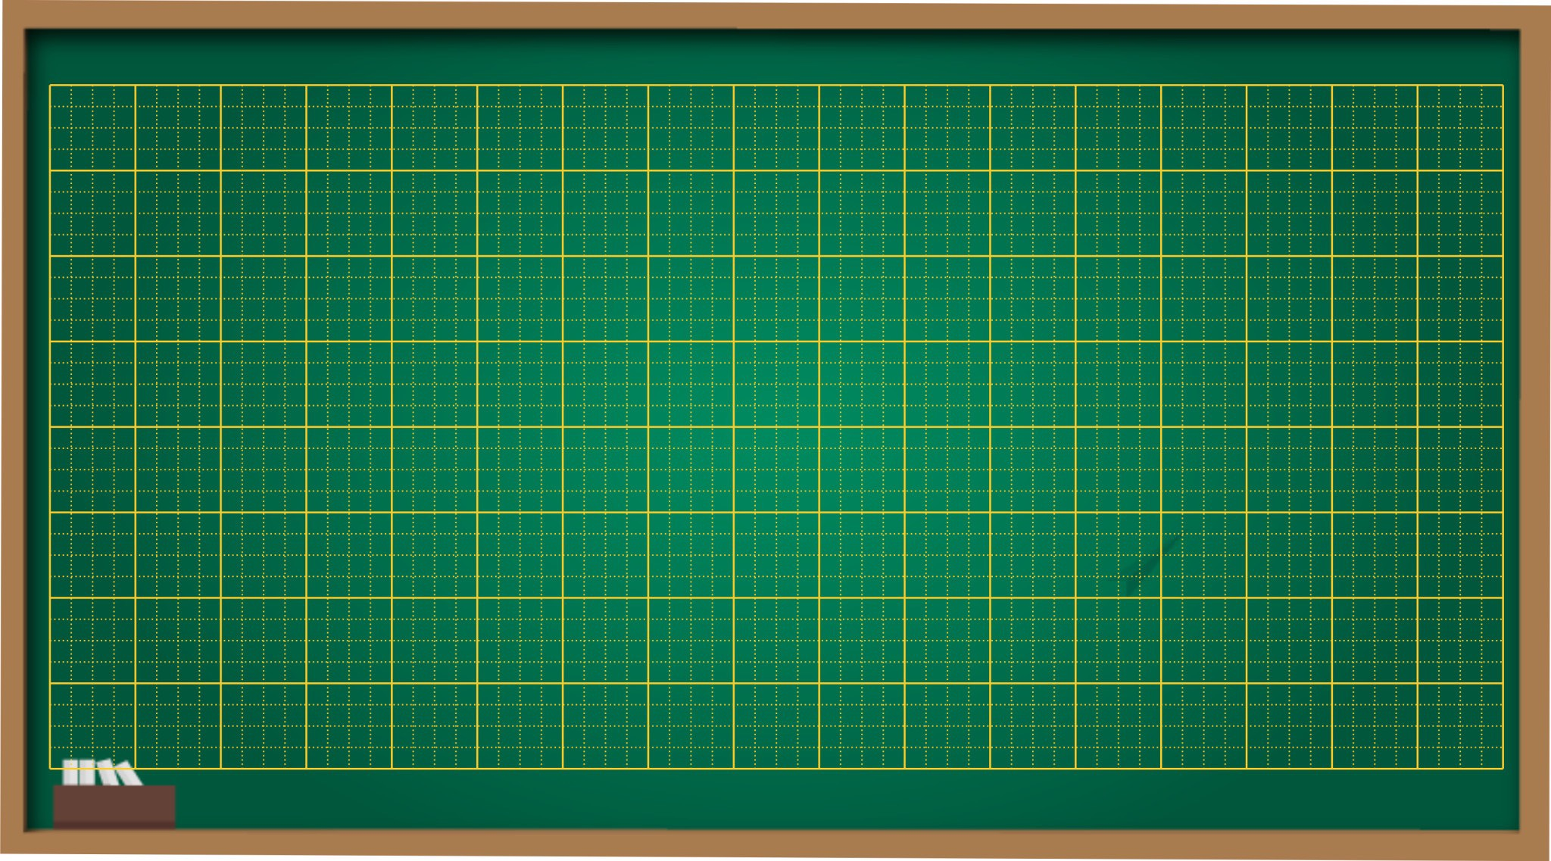
Thứ năm ngày 16 tháng 12 năm 2021
Luyện từ và câu
Mở rộng vốn từ: Các dân tộc
Luyện đặt câu có hình ảnh so sánh

Slide 8


Yêu cầu cần đạt
2. Đặt được câu có hình ảnh so sánh.
1. Mở rộng vốn từ về các dân tộc.

Slide 9
KHÁM PHÁ

Slide 10
Bài 1: Hãy kể tên một số dân tộc thiểu số ở nước ta mà em biết.
* Em hiểu thế nào là dân tộc thiểu số ?
Dân tộc thiểu số là những dân tộc có ít người.
(Dân tộc Kinh không phải là dân tộc thiểu số.)
* Người dân tộc thiểu số thường sống ở đâu trên đất nước ta?
- Người dân tộc thiểu số thường sinh sống ở các vùng núi cao.

Slide 11
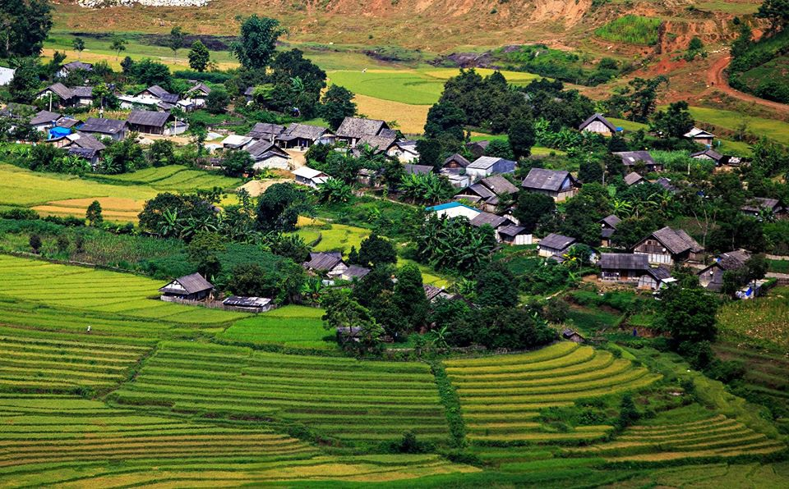
Làng, bản của đồng bào dân tộc thiểu số.

Slide 12
Bài 1: Hãy kể tên một số dân tộc thiểu số ở nước ta mà em biết.
Thảo luận nhóm

Slide 13
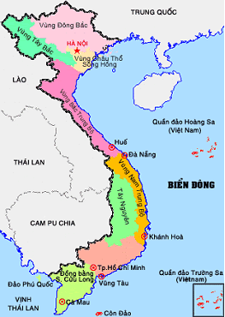
Một số dân tộc thiểu số ở nước ta
Miền Bắc: Tày, Nùng, Thái, Dao, HMông, Hoa, Giáy, Tà-ôi…

Slide 14
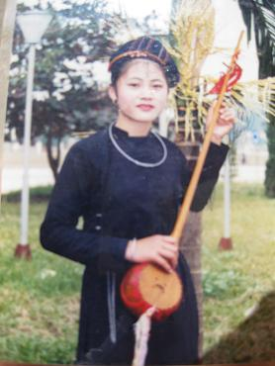
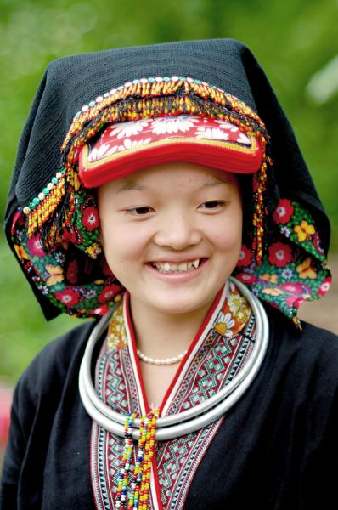
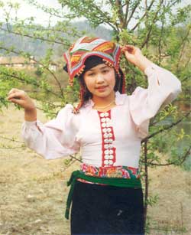
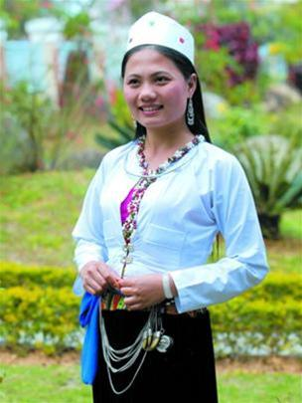
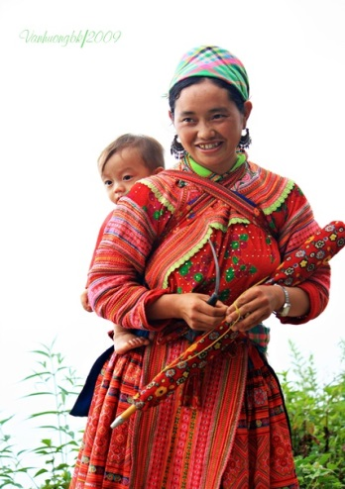
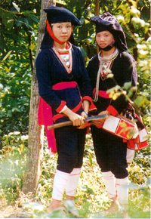
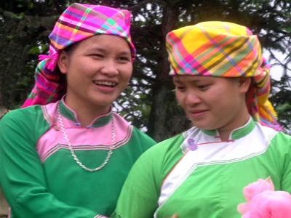
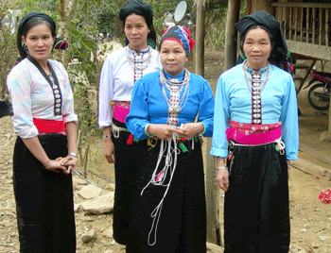
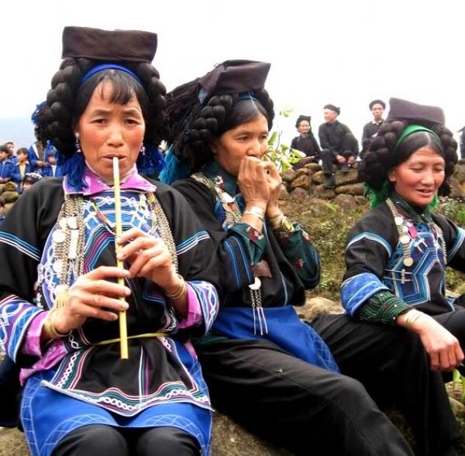
Các dân tộc thiểu số ở phía Bắc
Tày
Nùng
Thái
Mường
HMông
Dao
Giáy
Tà-ôi
Hoa

Slide 15
Một số dân tộc thiểu số ở nước ta
Miền Bắc: Tày, Nùng, Thái, Dao, HMông, Hoa, Giáy, Tà-ôi…
Miền Trung: Vân Kiều, Cơ-ho, Khơ-mú, Ê-đê, Ba-na, Gia-rai, Xơ-đăng, Chăm…

Slide 16
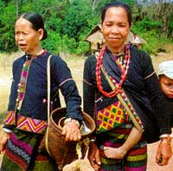
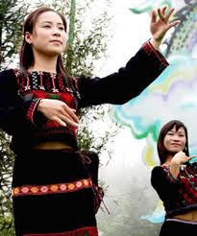
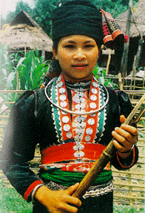
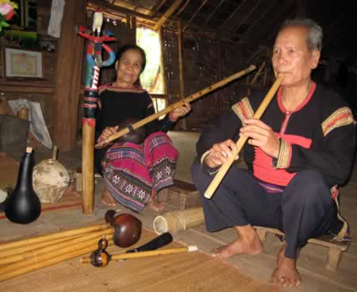
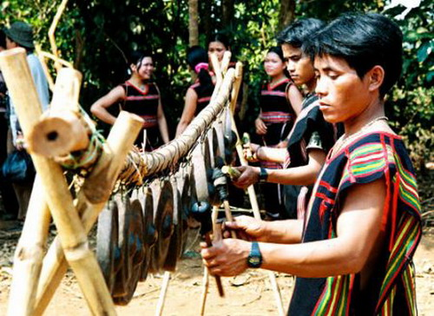
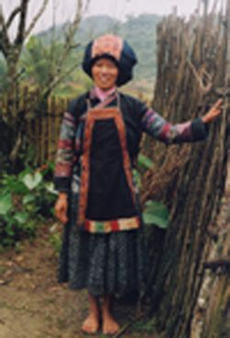
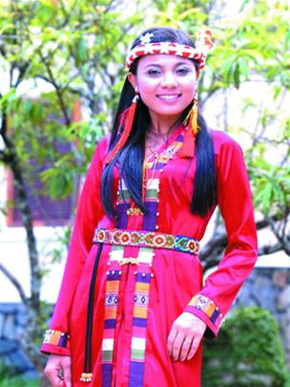
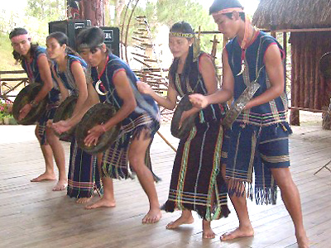
Các dân tộc thiểu số ở miền Trung
Vân Kiều
Cơ-ho
Khơ-mú
Ê-đê
Gia-rai
Ba-na
Chăm
Xơ-đăng

Slide 17
Một số dân tộc thiểu số ở nước ta
Miền Bắc: Tày, Nùng, Thái, Dao, HMông, Hoa, Giáy, Tà-ôi…
Miền Trung: Vân Kiều, Cơ-ho, Khơ-mú, Ê-đê, Ba-na, Gia-rai, Xơ-đăng, Chăm…
Miền Nam: Khơ-me, Hoa, Châu Mạ, Chơ-ro Xtiêng…

Slide 18
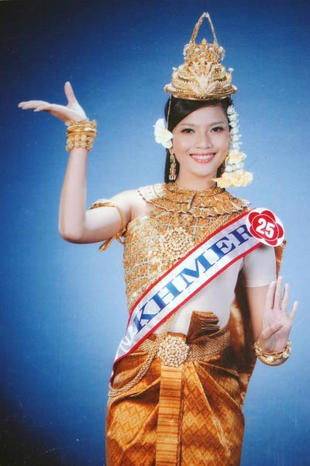
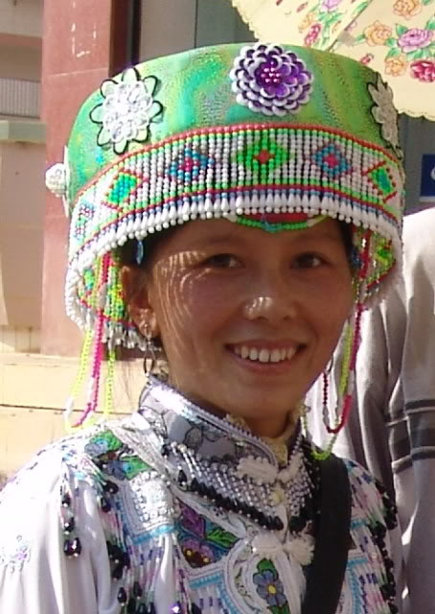
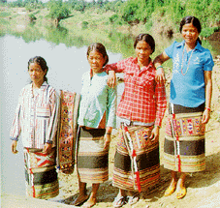
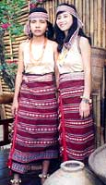
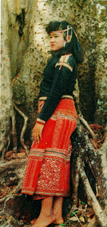
Các dân tộc thiểu số ở miền Nam
Khơ-me
Châu Mạ
Hoa
Chơ-ro
Xtiêng

Slide 19
Bài 2 : Chọn từ thích hợp trong dấu ngoặc điền vào chỗ trống:
a/ Đồng bào miền núi thường trồng lúa trên những thửa ruộng
………….
b/ Những ngày lễ hội , đồng bào các dân tộc Tây Nguyên thường tập trung bên................ múa hát .
c/ Để tránh thú dữ , nhiều dân tộc miền núi thường làm …… để ở .
d/ Truyện Hũ bạc của người cha là truyện cổ của dân tộc……..
bậc thang.
nhà rông
nhà sàn
Chăm.
(nhà rông, nhà sàn, Chăm, bậc thang)

Slide 20
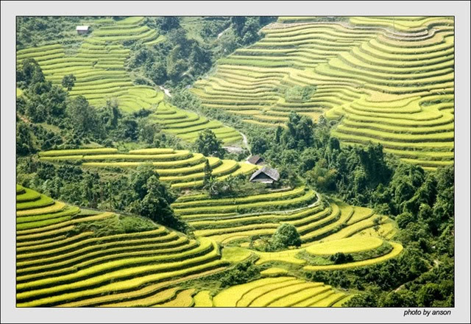
Đồng bào miền núi thường trồng lúa trên những thửa ruộng bậc thang.

Slide 21
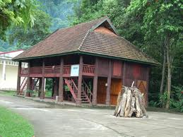
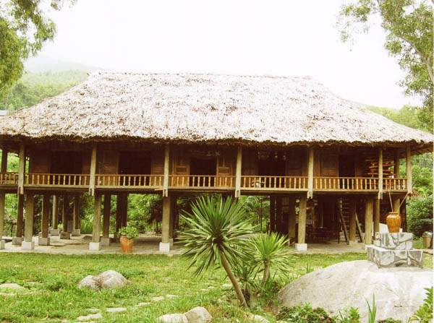
Để tránh thú dữ , nhiều dân tộc miền núi thường làm nhà sàn để ở .

Slide 22
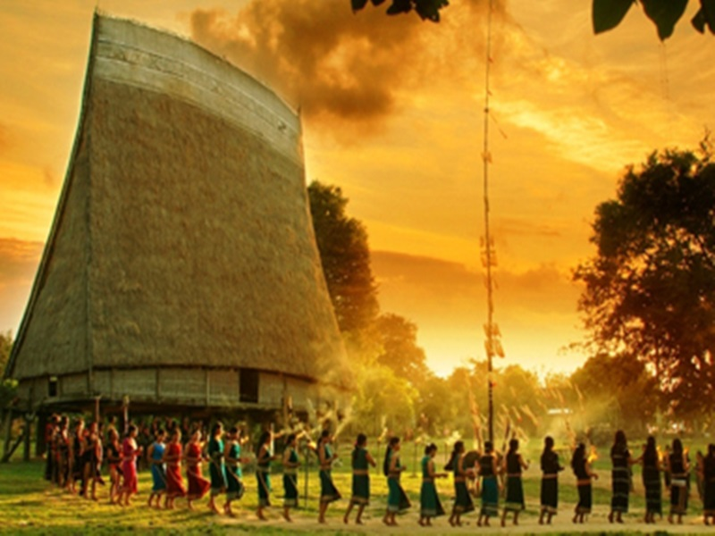
Những ngày lễ hội , đồng bào các dân tộc Tây Nguyên thường tập trung bên nhà rông múa hát .
https://www.youtube.com/watch?v=6LHv9OFfRa0

Slide 23
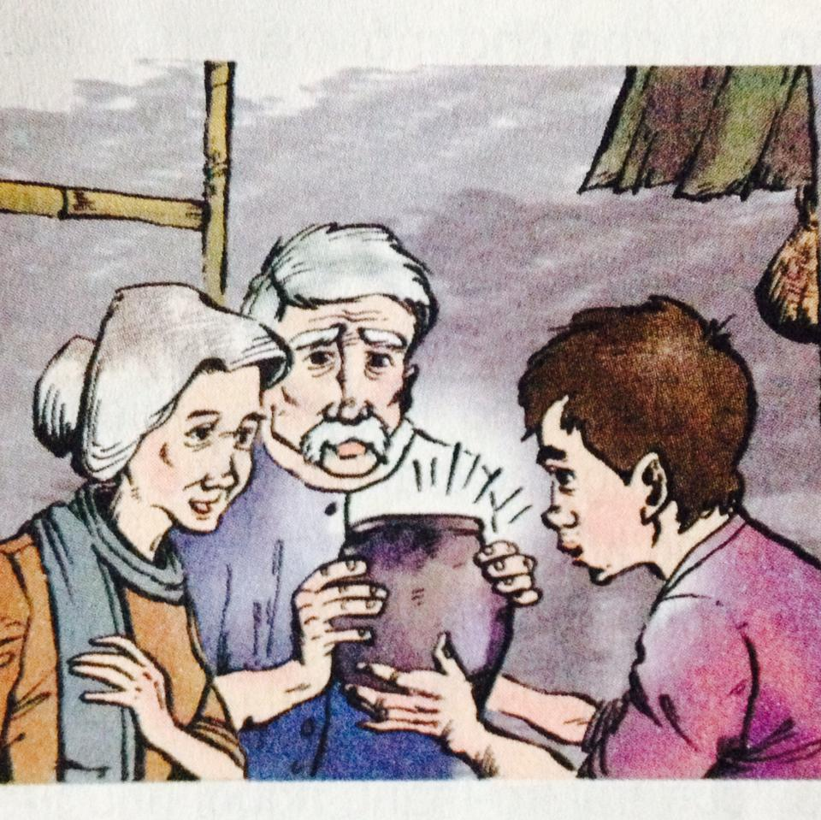
Truyện Hũ bạc của người cha là truyện cổ của dân tộc Chăm.

Slide 24
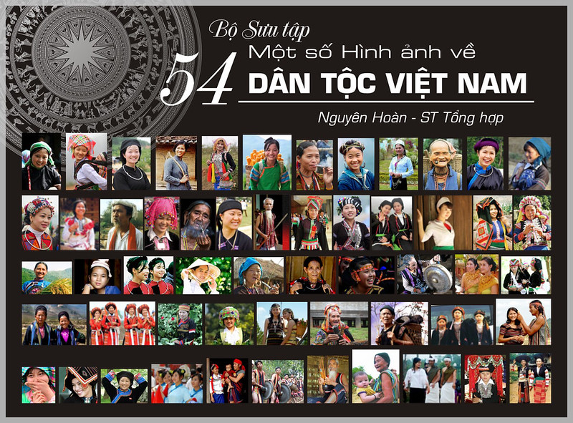

Bố Y
Dù mỗi dân tộc có nét văn hóa riêng nhưng các dân tộc đều đoàn kết, gắn bó với nhau, coi nhau như anh em một nhà, cùng chung sức xây dựng và bảo vệ tổ quốc.

Slide 25
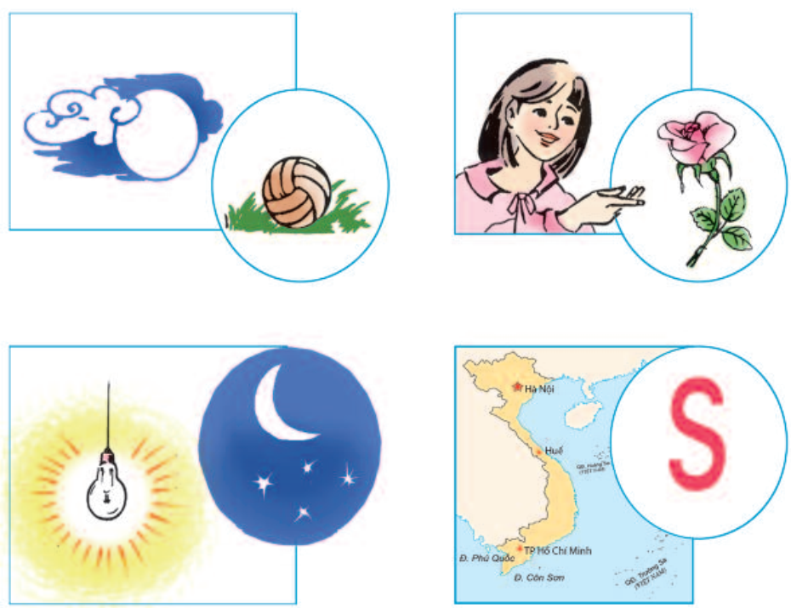
Bài 3: Quan sát từng cặp sự vật được vẽ dưới đây rồi viết những câu có hình ảnh so sánh các sự vật trong tranh:
1
2
3
4

Slide 26



1
Trăng
được so sánh với quả bóng tròn.
Notes:
Gv hướng dẫn mẫu :
- Cho HS quan sát tranh, hỏi tranh vẽ gì? Mặt trăng và quả bóng có điểm gì giống nhau?
Yêu cầu hs đặt câu.
Các cặp hình ảnh còn lại, HS tự đặt câu.

Slide 27
Bài 3: Quan sát từng cặp sự vật được vẽ dưới đây rồi viết những câu có hình ảnh so sánh các sự vật trong tranh:
1
2
3
4
Notes:
- Cho HS làm bài vào vở, nếu ko còn tg thì cho nói miệng.
- Khi đặt câu so sánh sự vật với sự vật cần lưu ý gì? – 2 sự vật cần có đặc điểm giống nhau.

Slide 28
Bài 4: Tìm những từ ngữ thích hợp với mỗi chỗ trống:
Công cha nghĩa mẹ được so sánh như ....................., như .........................................
Trời mưa, đường đất sét trơn như ............
c) Ở thành phố có nhiều toà nhà cao như ......
núi Thái Sơn
nước trong nguồn chảy ra.
bôi mỡ.
núi.
Notes:
Các sự vật được so sánh với nhau về đặc điểm nào? – Về mức độ ( to lớn, nhiều); - Về tính chất ( trơn) - Về kích thước ( cao)

Slide 29
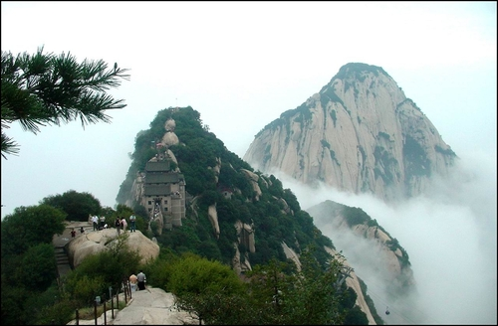
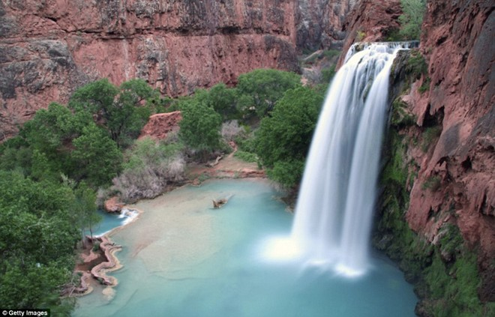
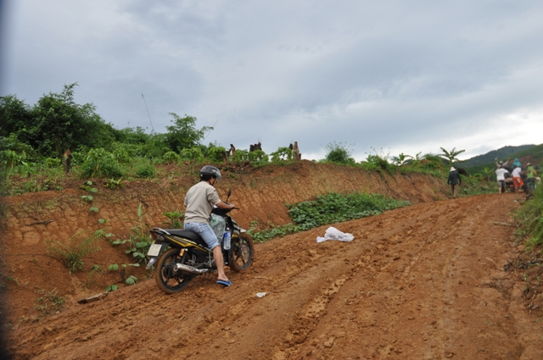
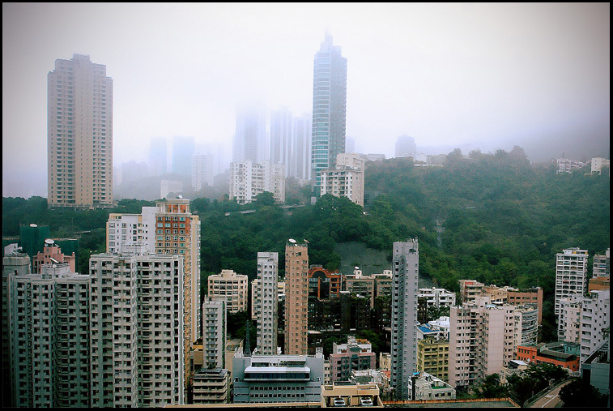
Núi Thái Sơn
Nước trong nguồn chảy ra
Đường trơn như bôi mỡ
Tòa nhà cao như núi

Slide 30
VẬN DỤNG

Slide 31

Đặt câu có hình ảnh so sánh nói về một cảnh vật ở miền núi.

Slide 32
Yêu cầu cần đạt
2. Đặt được câu có hình ảnh so sánh.
1. Mở rộng vốn từ về các dân tộc.

Slide 33


Hoạt động tiếp nối
Ghi nhớ các hình ảnh so sánh đẹp.
Tìm hiểu thêm các phong tục tập quán của người dân tộc thiểu số.
Chuẩn bị bài sau: Mở rộng vốn từ Thành thị- nông thôn. Dấu phẩy.

Slide 34


Chào tạm biệt!

